Slide 1
T.C.
KASTAMONU ÜNİVERSİTESİ
TAŞKÖPRÜ MYO
BİLGİSAYAR PROGRAMCILIĞI
Ofis Yazılımları
3. Bölüm
Öğr. Gör. Sevdanur GENÇ
sgenc@kastamonu.edu.tr
Kastamonu, 2020

Slide 2

AJANDA
OFİS YAZILIMLARI
  HESAP TABLOSU PROGRAMLARI
  ÇALIŞMA KİTABI / ÇALIŞMA SAYFASI
  EXCEL’DE ÇALIŞMA KİTAPLARIYLA ÇALIŞMAK
  EXCEL MENÜLERİ VE KOMUTLARI

Slide 3
OFİS YAZILIMLARI
MICROSOFT OFFICE UYGULAMALARINDA HESAP TABLOSU OLARAK KULLANILAN EXCEL PROGRAMIYLA BİRLİKTE BASİT VEYA KARMAŞIK HESAPLAMALARI GERÇEKLEŞTİREBİLİRİZ.
  OFİS PROGRAMLARI BAŞLATILDIĞINDA, PROGRAM PENCERESİ AÇILIR. BİR PROGRAM PENCERESİNDE BAŞLIK ÇUBUĞU, GÖRÜNÜM DÜĞMELERİ, MENÜ ŞERİDİ, KAYDIRMA ÇUBUKLARI, ÇALIŞMA SAYFALARI, SAYFA SEKMELERİ, DURUM ÇUBUĞU, HIZLI ERİŞİM ARAÇ ÇUBUĞU BULUNUR.

Slide 4
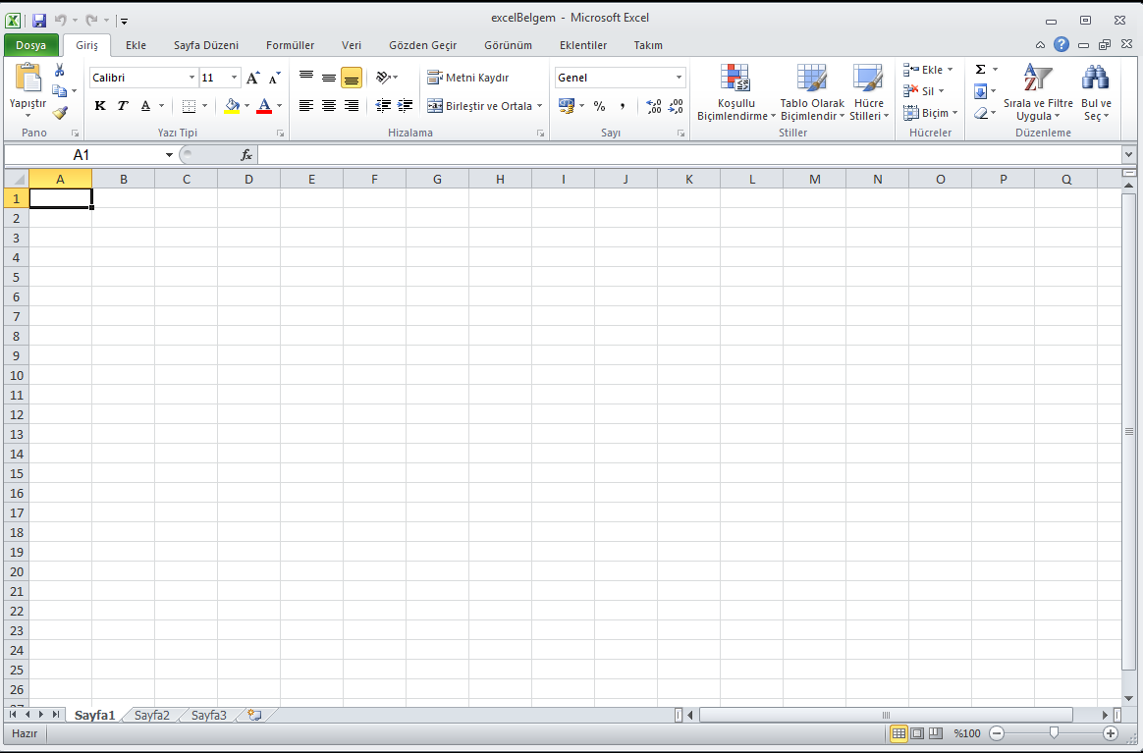

Slide 5
BAŞLIK ÇUBUĞU : ÜZERİNDE ÇALIŞILAN ÇALIŞMA KİTABININ ADI VE PROGRAMIN ADI GÖRÜNÜR. SİMGE DURUMUNA KÜÇÜLT, GERİ YÜKLEME VE KAPAT DÜĞMELERİ YER ALIR.
HIZLI ERİŞİM ARAÇ ÇUBUĞU : KAYDET, GERİ AL VE YİNELE GİBİ SIK KULLANILAN KOMUTLAR YER ALIR.
ÇALIŞMA KİTABI BÖLMESİ : ÜZERİNDE ÇALIŞILAN ÇALIŞMA SAYFALARININ İÇERİĞİ GÖSTERİLİR.
KAYDIRMA ÇUBUĞU : ÇALIŞMA SAYFASI İÇİNDE GEZİNMEYİ SAĞLAR.
DURUM ÇUBUĞU : ÜZERİNDE ÇALIŞILAN ÇALIŞMA SAYFASIYLA İLGİLİ BİLGİLER GÖRÜNÜR.
GÖRÜNÜM DÜĞMELERİ : BELGENİN GÖRÜNTÜ MODUNUN DEĞİŞTİRİLEBİLMESİNİ SAĞLAR.
YAKINLAŞTIR : GÖRÜNTÜNÜN BÜYÜTÜLÜP KÜÇÜLTÜLMESİNİ SAĞLAR.

Slide 6
ÇALIŞMA KİTABI / ÇALIŞMA SAYFASI
EXCEL’DE Kİ DOSYA BİÇİMİ ÇALIŞMA KİTABI ŞEKLİNDEDİR. PROGRAM BAŞLATILDIĞINDA KİTAP1 ADIYLA BİR ÇALIŞMA KİTABI AÇILIR.
ÇALIŞMA KİTAPLARI ÇEŞİTLİ TÜRDEKİ BAĞLANTILI BİLGİLERİN DÜZENLENMESİ İÇİN KULLANILABİLECEK BİR DOSYADIR. HER ÇALIŞMA KİTABI, BAŞLANGIÇTA 3 ÇALIŞMA SAYFASIYLA AÇILIR. BUNLAR PENCERENİN ALT KISMINDA SAYFA1, SAYFA2, SAYFA3 ADIYLA GÖRÜNÜR.
ÇALIŞMA SAYFALARI İSE SÜTUN, SATIR VE HÜCRLERDEN OLUŞUR.
  SÜTUNLAR : ÇALIŞMA SAYFASINDA YUKARIDAN AŞAĞIYA OLAN ALANDIR.
  SATIRLAR : ÇALIŞMA SAYFASINDA SOLDAN SAĞA OLAN ALANDIR.
  HÜCRELER : BİR SATIRLA SÜTUNUN KESİŞTİĞİ YERDEKİ ALANDIR.

Slide 7
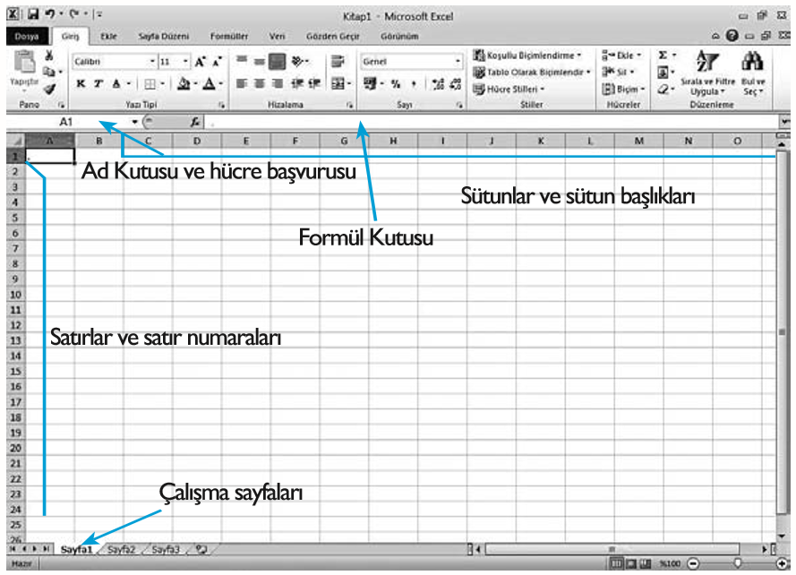

Slide 8
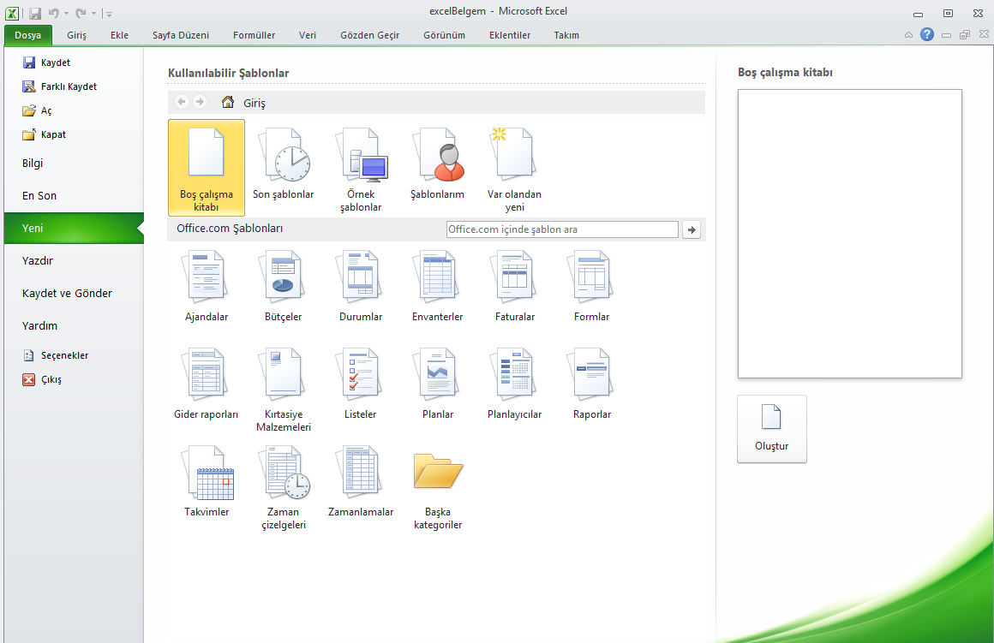
EXCEL’DE ÇALIŞMA KİTAPLARIYLA ÇALIŞMAK
YENİ BİR ÇALIŞMA KİTABI OLUŞTURMAK : DOSYA – YENİ

Slide 9
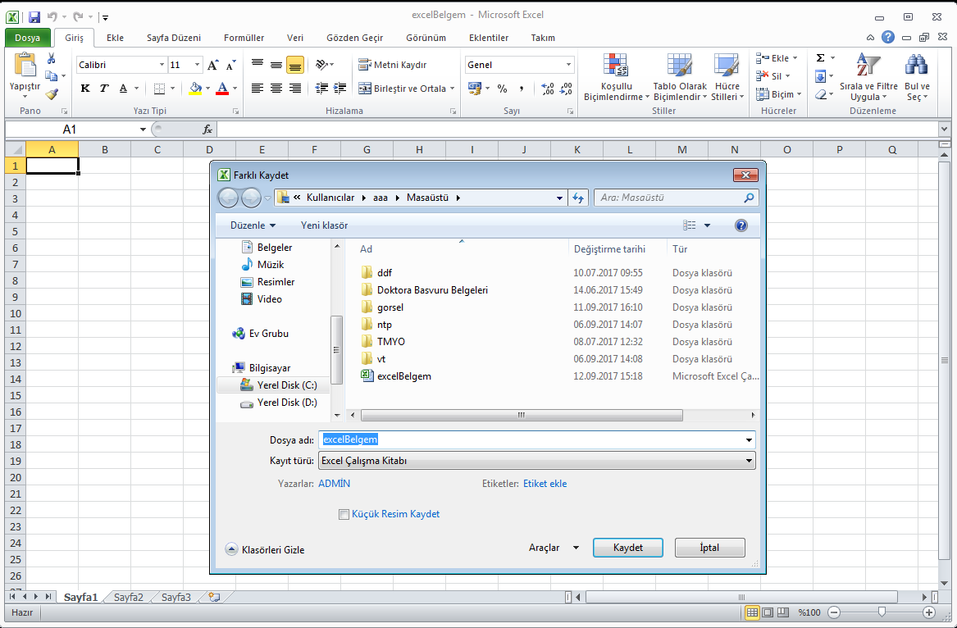
ÇALIŞMA KİTABINI KAYDETME VE FARKLI KAYDETME : DOSYA – FARKLI KAYDET

Slide 10
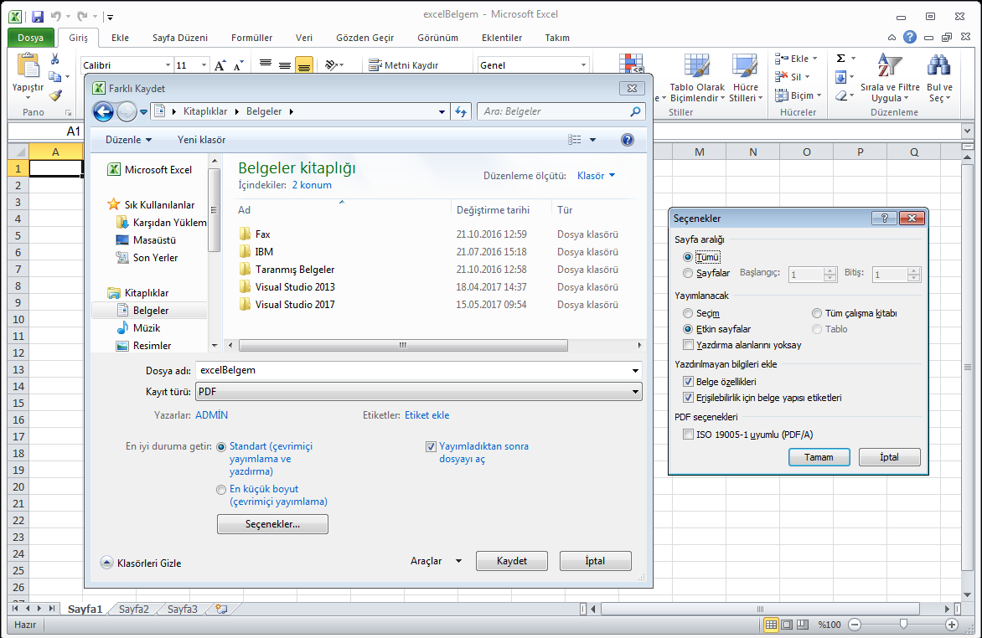
ÇALIŞMA KİTABINI PDF OLARAK KAYDETME : DOSYA – FARKLI KAYDET – DOSYA ADI – KAYIT TÜRÜ

Slide 11

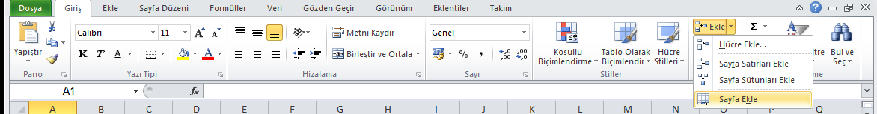
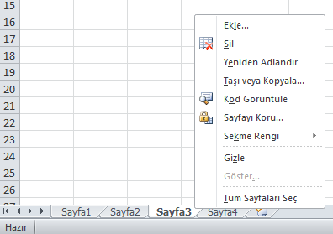
ÇALIŞMA SAYFASINI EKLEME VE SİLME : ÇALIŞMA SAYFASI EKLEMEK İÇİN, SAYFA SEKMELERİNİN SAĞINDAKİ ÇALIŞMA SAYFASI EKLE DÜĞMESİNE TIKLANIR VEYA GİRİŞ MENÜSÜNDEN EKLENİR.

Slide 12
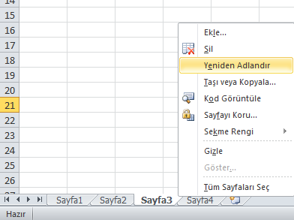

ÇALIŞMA SAYFALARINI ADLANDIRMA : SAYFA1, SAYFA2, SAYFA3 ... VB. GİBİ ÇALIŞMA SAYFALARININ EXCEL TARAFINDAN VERİLEN OTOMATİK İSİMLERİNİ DEĞİŞTİREBİLMEK İÇİN ADLANDIRMAK İSTEDİĞİNİZ SAYFA SEKMESİNİ SAĞ TIKLAYIP SAYFAYI YENİDEN ADLANDIR ÖĞRESİNİ TIKLAYIN VE SAYFAYA VERMEK İSTEDİĞİNİZ ADI YAZI.

Slide 13
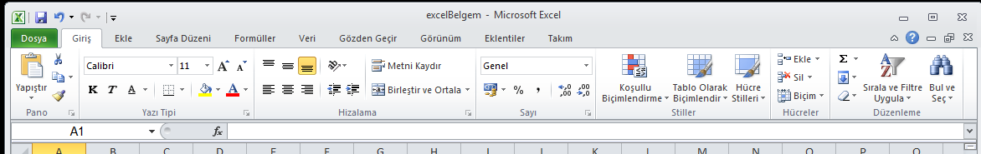
EXCEL MENÜLERİ VE KOMUTLARI
EXCEL’DEKİ KOMUTLAR 8 SEKMEDEN OLUŞMAKTADIRLAR. BUNLAR; GİRİŞ, DOSYA, EKLE, SAYFA DÜZENİ, FORMÜLLER, VERİ, GÖZDEN GEÇİR VE GÖRÜNÜM SEKMELERİDİR.

Slide 14
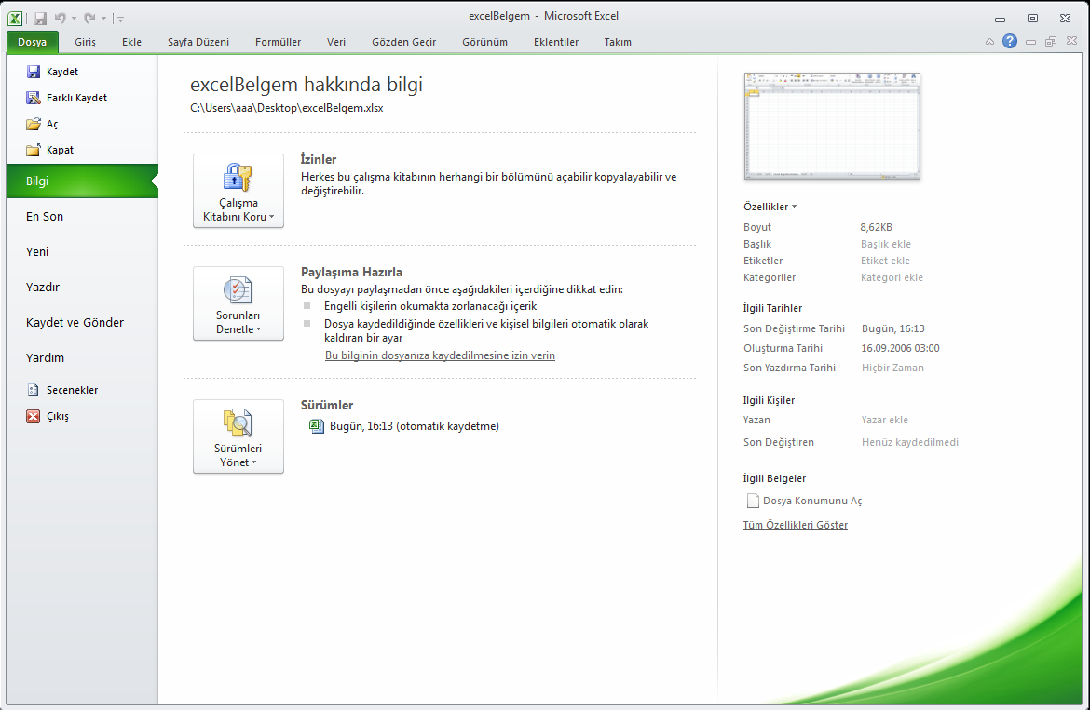
DOSYA SEKMESİ : YENİ BELGE AÇMA, VER OLAN BİR BELGEYİ AÇMA, BELGEYİ KAYDETME VE FARKLI BİR ADLA KAYDETME, BELGEYİ KAPATMA, YAZDIRMA, YARDIM VE GENEL SEÇENEKLERİ GÖRÜNTÜLEME

Slide 15
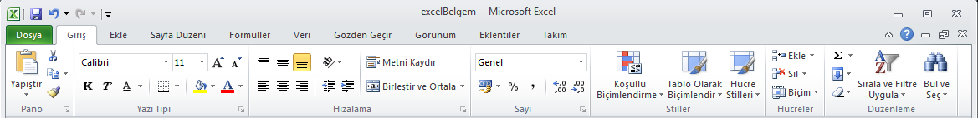
GİRİŞ SEKMESİ : YAZI TİPİ, HİZALAMA, SAYI, STİLLER, HÜCRELER, DÜZENLEME GRUPLARI BULUNMAKTADIR.
  YAZI TİPİ : YAZI TİPİNİ VE PUNTOYU DEĞİŞTİRME, YAZI TPİNİ BÜYÜTME YA DA DARALTMA, METNİ KALIN İTALİK ALTI ÇİZİLİ ÜSTÜ ÇİZİLİ HALE GETİRME, KENARLIK EKLEME, METNE DOLGU EKLEME, YAZI TİPİ RENGİNİ DEĞİŞTİRME.
  HİZALAMA : HÜCRELERDEKİ METNİ ÜSTE ORTAYA ALTA HİZALAMA, HÜCRELERDEKİ METNİN YÖNLENDİRMESİNİ AYARLAMA, METNİ KAYDIRMA, HÜCRELERDEKİ METNİ SAĞA SOLA HİZALAMA ORTALAMA, HÜCREDE KENARLIKLA METNİN ARASINDAKİ GİRİNTİYİ ARTIRMA VE AZALTMA, BİRDEN ÇOK HÜCREYİ BİRLEŞTİRME VE İÇİNDEKİ METNİ ORTALAMA.
  SAYI GRUBU : FİNANSAL, YÜZDE, VİRGÜL STİLİNİ SEÇME, ONDALIK BASAMAK SAYISINI AYARLAMA, HÜCRELERDEKİ DEĞERLERİN NASIL GÖSTERİLECEĞİNİ AYARLAMA (GENEL SAYI, PARA BİRİMİ, TARİH VB.)

Slide 16
STİLLER : KOŞULLU BİÇİMLENDİRME KURALLARINI AYARLAMA, ÇALIŞMA SAYFASINDAKİ VERİLERİ TABLO OLARAK BİÇİMLENDİRME, HÜCRELERİ BİÇİMLENDİRMEK İÇİN ÖNCEDEN TANIMLANMIŞ STİLLERİ KULLANMA.
HÜCRELER : ÇALIŞMA SAYFASINA SATIR SÜTUN VE HÜCRE EKLEME VE SİLME, ÇALIŞMA SAYFASI EKLEME VE SİLME, HÜCRE BOYUTLARINI (SATIR YÜKSEKLİĞİ, SÜTUN GENİŞLİĞİ) AYARLAMA, SATIR VE SÜTUN GİZLEME VE GÖSTERME, SAYFALARI YENİDEN ADLANDIRMA TAŞIMA KOPYALAMA, SEKME RENGİNİ DEĞİŞTİRME.
DÜZENLEME : TOPLAM ORTALAMA EN BÜYÜK VE EN KÜÇÜK GİBİ İŞLEVLERİ KULLANMA, HÜCRELERE DOLGU EKLEME, HÜCRELERDEKİ İÇERİK, BİÇİMLENDİRME, AÇIKLAMA VB. ÖĞELERİ SİLME, VERİLERİ SIRALAMA VE FİLTRE UYGULAMA, BELİRLİ BİR METNİ, BİÇİMLENDİRMEYİ YA DA BİLGİ TÜRÜNÜ BULMA VE DEĞİŞTİRME.

Slide 17
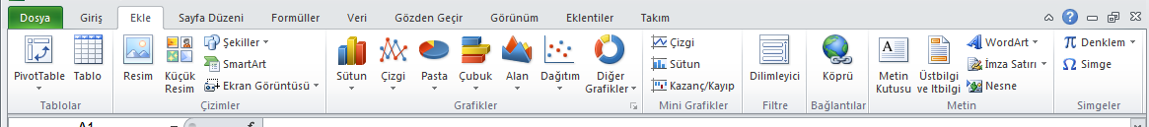
EKLE SEKMESİ : TABLOLAR, ÇİZİMLER, GRAFİKLER, MİNİ GRAFİKLER, FİLTRE, BAĞLANTILAR, METİN, SİMGELER GİBİ GRUPLAR BULUNMAKTADIR.
  TABLOLAR : TABLO VE PİVOT TABLE (ÖZEL TABLE) EKLEME
  ÇİZİMLER : RESİM, KÜÇÜK RESİM, ŞEKİL, SMARTART, GRAFİK, EKRAN GÖRÜNTÜSÜ
  GRAFİKLER : SÜTUN, ÇİZGİ, PASTA, ÇUBUK, ALAN, DAĞITIM VB. GRAFİKLER EKLENİR.
  MİNİ GRAFİKLER : ÇİZGİ, SÜTUN, KAZANÇ-KAYIĞ GİBİ MİNİ GRAFİKLER EKLENİR.
  FİLTRE : VERİLERE ETKİLEŞİMLİ FİLTRE UYGULAMAK İÇİN DİLİMLEYİCİ EKLEME.
  BAĞLANTILAR : KÖPRÜ EKLEME
  METİN : METİN KUTUSU, ÜSTBİLGİ, ALTBİLGİ, WORDART, İMZA SATIRI VE NESNE EKLEME.
  SİMGELER : METNE DENKLEM VE SİMGELER EKLEME.

Slide 18
SAYFA DÜZENİ SEKMESİ : TEMALAR, SAYFA YAPISI, SAYFA ARKA PLANI, PARAGRAF VE YERLEŞTİR GRUPLARI BULUNMAKTADIR.
  SAYFA YAPISI : KENAR BOŞLUKLARI, YÖNLENDİRME, SAYFA BUTONU AYARLAMA, YAZDIRMA ALANINI BELİRLEME, SAYFA SONLARINI AYARLAMA, SAYFA ARKAPLANINI SEÇME, YAZDIRILACAK HER SAYFADA YİNELENECEK SATIR VE SÜTUN BAŞLIKLARINI BELİRLEME.
  SIĞDIRMAK İÇİN ÖLÇEKLENDİR : BASILACAK ÇIKTININ GENİŞLİK VE YÜKSEKLİĞİNİ BELİRLEME, BASILACAK ÇIKTIYI ÖLÇEKLENDİRME
  SAYFA SEÇENEKLERİ : KLAVUZ ÇİZGİLERİ VE BAŞLIKLARIN GÖRÜNTÜLENİP GÖRÜNTÜLENMEYECEĞİNİ BELİRLEME, KLAVUZ ÇİZGİLERİN VE BAŞLIKLARIN YAZDILIP YAZDIRILMAYACAĞI BELİRLEME.
  YERLEŞTİR : ŞEKİL, RESİM, ÇİZİM GİBİ ÖĞELERİN YERİNİ VE HİZALAMASINI AYARLAYABİLİR.

Slide 19
FORMÜLLER SEKMESİ : İŞLEV KİTAPLIĞI, TANIMLI ADLAR, FORMÜL DENETLEME VE HESAPLAMA GRUPLARI BULUNMAKTADIR.
  İŞLEV KİTAPLIĞI : ÇALIŞMA SAYFASINA İŞLEV EKLEME, OTOMATİK TOPLAM ORTALAMA EN KÜÇÜK VE EN BÜYÜK GİBİ İŞLEVLERİ UYGULAMA, SON KULLANILAN İŞLEVLERİ GÖRÜNTÜLEME, FİNANSAL MANTIKSAL METİN TARİH VE SAAT ARAMA VE BAŞVURU MATEMATİK VE TRİGONEMETRİ İŞLEVLER ARASINDAN SEÇİM YAPMA, TÜM İŞLEVLERİ GÖRÜNTÜLEME.

Slide 20
VERİ SEKMESİ : BAĞLANTILAR, SIRALA VE FİLTRE UYGULA, VERİ ARAÇLARI VE ANAHAT GİBİ GRUPLAR BULUNMAKTADIR.
  BAĞLANTILAR : ÇALIŞMA KİTABI, ACCESS PROGRAMINDAN, WEB’DEN VE DİĞER KAYNAKLARDAN DIŞ VERİ ALMA, DIŞ VERİ BAĞLANTILARINI GÖRÜNTÜLEME VE DÜZENLEME.
  SIRALAMA VE FİLTRE UYGULA : VERİLERİ KÜÇÜKTEN BÜYÜĞE YA DA BÜYÜKTEN KÜÇÜĞE SIRALAMA, VERİLERİ BİRDEN ÇOK ÖLÇÜTE GÖRE SIRALAMA, SEÇİLİ HÜCRELERE FİLTRE UYGULAMA YA DA UYGULANAN FİLTREYİ KALDIRMA, SORGU UYGULANDIĞINDA GÖRÜNTÜLENECEK KAYITLARI SINIRLAMAK İÇİN KARMAŞIK ÖLÇÜTLER BELİRLEME.
  VERİ : HÜCRE İÇERİĞİNİ SÜTUNLARA BÖLME, YİNELENEN SATIR VE SÜTUNLARI SAYFADAN KALDIRMA, HÜCRELERE GEÇERSİZ VERİ GİRİLİNİ ENGELLEMEK İÇİN VERİ DOĞRULAMA ÖZELLİĞİNİ KULLANMA, BİRDEN ÇOK ARALIKTA YER ALAN VERİLERİ YENİ BİR ARALIKTA BİRLEŞTİRME, FORMÜLLER İÇİN ÇEŞİTLİ DEĞERLERİ DENEME, SENARYO YÖNETİCİSİ ARASINI KULLANMA.
  ANAHAT : HÜCRE ARALIKLARINI GRUPLANDIRMA VE OLUŞTURULAN GRUBU ÇÖZME, SEÇİLİ HÜCRELERE OTOMATİK ALTTOPLAM VE TOPLAM EKLEYEREK İLİŞKİLİ VERİ İÇEREN BİRKAÇ SATIRIN TOPLAMINI ALMA.

Slide 21
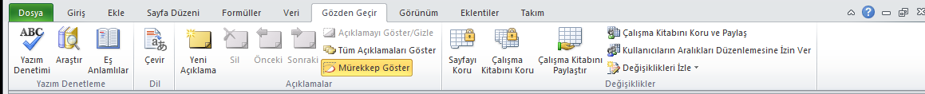
GÖZDEN GEÇİR SEKMESİ : YAZIM DENETLEME, DİL, AÇIKLAMALAR, DEĞİŞİKLİKLER
  BELGEDE YAZIM DENETİMİ YAPMA,
  EŞ ANLAMLI SÖZCÜK ARAMASI,
  ÇEVİRİ ARACINI KULLANMA,
  SÖZLÜK, ANSİKLOPEDİ VE ÇEVİRİ GİBİ BAŞVURU KAYNAKLARI ARASINDA ARAMA YAPMA.

Slide 22
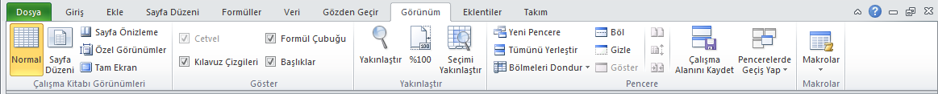
GÖRÜNÜM SEKMESİ : ÇALIŞMA KİTABI GÖRÜNÜMLERİ, GÖSTER, YAKINLAŞTIR, PENCERE VE MAROLAR
  BELGE GÖRÜNÜMÜNÜ DEĞİŞTİRME (NORMAL, SAYFA DÜZENİ, TAM ERKAN)
  SAYFA ÖNİZLEME
  CETVEL, KLAVUZ ÇİZGİLERİ, FORMÜL ÇUBUĞU VE BAŞLIKLARI GÖRÜNTÜLEME
  BELGENİN GÖRÜNÜMÜNÜ BÜYÜTME YA DA KÜÇÜLTME
  BELGEYİ YENİ BİR PENCEREDE GÖRÜNTÜLEME
  PENCERELERİ YERLEŞTİRME
  SAYFAYI BÖLMELERE AYIRMA
  PENCERELER ARASINDA GEÇİŞ YAPMA
  MAKROLARI KULLANMA

Slide 23
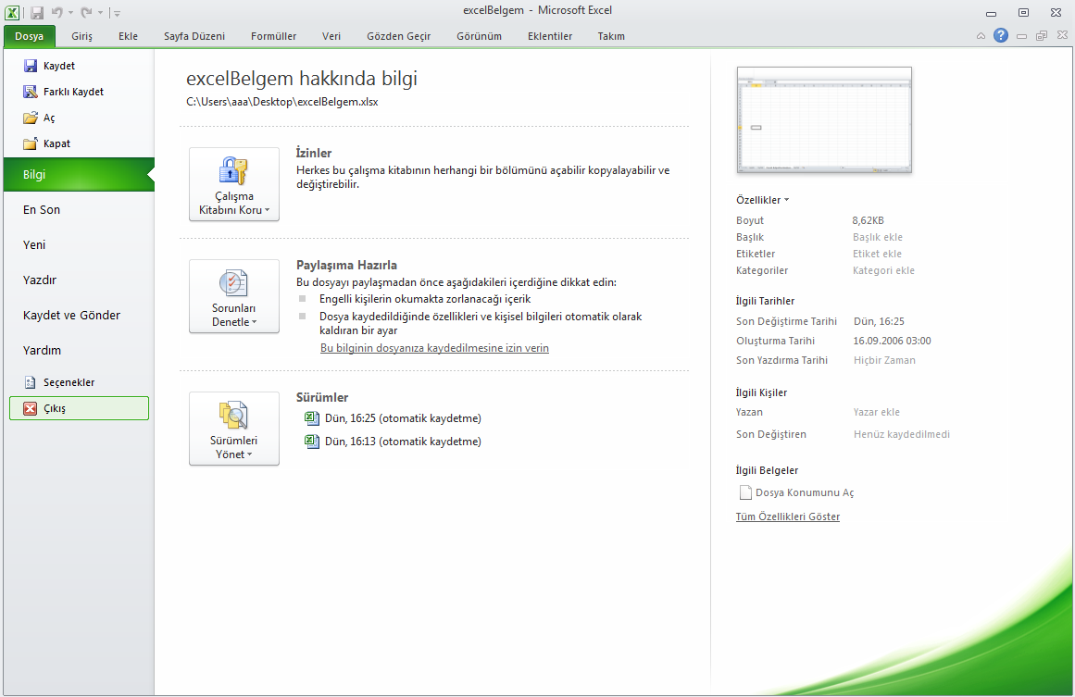
EXCEL’DEN ÇIKIŞ : DOSYA – ÇIKIŞ

Slide 24
KEYİFLİ ÇALIŞMALAR...

